Slide 1


Föräldramöte
F10 · SÄSONGEN 2026/2027
Skara HF · F10
Notes:
Hälsa alla välkomna. Kort om kvällens upplägg: ledare, föräldrarollen, avgifter, träning, match och kommunikation – frågor på slutet.

Slide 2
Ledarna för F10
01 · LAGET
NH
IG
JK
SH
Niklas Huss
Ida Geiborg
Joakim Karlen
Sara Huss
+ 1 lag med massor av energi
JM
AL
SG
Jennifer Larsson Murati
Alexandra Lundahl
Sandra Gustafsson
Skara HF · F10 · Föräldramöte 2026/2027
2

Slide 3
Välkomna till ungdomsgruppen!

Slide 4

Föräldrarollen i Skara HF
02 · FÖRÄLDRAR
Alla föräldrar bidrar till aktiviteter kring laget.
EXEMPEL PÅ UPPGIFTER
Föreningsgemensamma arbeten
Antingen på uppmaning av tränare eller aktivitetsansvarig – eller genom egna initiativ, till exempel insamling till lagkassan.
Lagkiosk vid hemmamatcher
Matchvärd och sekretariat
Viktigt att tänka på
Stöd vid matcher, cuper och resor
Föräldrar uppträder – precis som ledare och spelare – respektfullt mot domare och motståndare. Var ett föredöme för ditt barn och för Skara HF.
Stöd i omklädningsrummet efter träning och match
Skara HF · F10 · Föräldramöte 2026/2027
4

Slide 5

Uppgifter vid hemmamatcher
02 · FÖRÄLDRAR
1
2
3
Sekretariatet
Matchvärd
Kiosk
Sköter matchklockan under matchen.
Håller i matchmötet fem minuter före avkast – se manus här.
Hembakat / ”hembakat” / HEMBAKAT 🍰
Hämta och lämna varor hos Per Hermansson.
Ser till att #schysstmatch följs på läktaren.
Kakor och fika är alltid välkommet – även när du inte har kiosken.
Arbetsschemat kommer i kallelsen på laget.se – där kallas vårdnadshavare.
Skara HF · F10 · Föräldramöte 2026/2027
5
Notes:
Sekretariat: matchklockan. Matchvärd: matchmötet fem minuter före avkast (manus finns) och att #schysstmatch-riktlinjerna följs på läktaren.

Slide 6
Föräldraroller
02 · FÖRÄLDRAR
FÖRSÄLJNINGSANSVARIGA
KIOSKANSVARIG
AKTIVITETSANSVARIGA
Maja Uppling & Linda Lundberg
Per Hermansson
Andreas & Sara Polzer
Ser till att det finns varor att sälja under hemmamatcher och sammandrag.
Anordnar lagaktiviteter utanför handbollen – för laganda och för att ha kul ihop. Två tillfällen per år.
Har hand om all försäljning, till exempel bingolotter och toalettpapper.
Kan tillkomma en kostnad beroende på aktivitet.
Skara HF · F10 · Föräldramöte 2026/2027
6

Slide 7
Avgifter & försäljning 2026/2027
03 · AVGIFTER
FÖRSÄLJNING UNDER ÅRET
AVGIFT I SKARA HF
Nov & mars
Toalett- och/eller hushållspapper
1 610 kr
Jul (påsk)
Bingolotter
Medlemsavgift
525 kr
Januari
Rabatthäften
Träningsavgift
1 085 kr
Det äldsta syskonet ansvarar för försäljningen – yngre syskon behöver inte delta. Meddela ansvarig ledare eller aktivitetsförälder om det gäller er familj.
Faktureras via laget.se · Mer info: skarahf.se
Skara HF · F10 · Föräldramöte 2026/2027
7

Slide 8






Avgifter, försäljning, kiosk… men vad får vi för det? 🤔
03 · AVGIFTER
Träningstider
Träningsmaterial
Spelarställ och sjukvårdsväskor
Anmälan till matcher och sammandrag
Anmälningsavgift för en cup
Kostnadsfria utbildningar för ledarna
…samt andra aktiviteter som stärker laget och dess utveckling.
Skara HF · F10 · Föräldramöte 2026/2027
8

Slide 9

Skara HF är anslutna till Fritidskortet
BRA ATT VETA
Mer information: fritidskortet.se
Skara HF · F10 · Föräldramöte 2026/2027
9

Slide 10
Inför, under och efter träning
04 · TRÄNING
⏰
👟
🍎
🚿
💜
Är i god tid och redo att träna
Har rätt utrustning – och tar av smycken!
Har ätit bra
Byter om och duschar tillsammans
Respekterar lagkamrater, ledare och alla runt laget
Det här vill vi att ert barn gör – varje gång.
Skara HF · F10 · Föräldramöte 2026/2027
10

Slide 11

Övergång till ungdomsidrott – träna för att träna
04 · TRÄNING
Vi förbereder tjejerna för steget från barn- till ungdomsidrott
”
Högre krav på respekt och positiv energi
Vi hejar på och stöttar varandra – på träning och match
Det viktigaste är inte att lyckas varje gång, utan att alltid försöka och göra sitt bästa.
Negativa beteenden mot lagkamrater accepteras inte
Träningarna blir mer utmanande och utvecklande
Engagemang, inställning och viljan att utvecklas värdesätter vi mest.
Skara HF · F10 · Föräldramöte 2026/2027
11

Slide 12
Träningstider 2026/2027
04 · TRÄNING
MÅNDAG
ONSDAG
FREDAG · EVENTUELLT
18:00–19:30
18:00–19:30
15:00 ?
Katedralskolan
Katedralskolan
Mer info kommer
Vår ambition är att erbjuda lovträning under höst-, jul- och sportlov.
Skara HF · F10 · Föräldramöte 2026/2027
12

Slide 13

Samarbete med övriga lag
04 · TRÄNING
Under hösten erbjuder vi, precis som förra året, gemensamma träningar med F11 – för att stärka samarbetet och skapa en sammanhållen föreningskänsla.
F10
F11
+
Barnen delas in i grupper om 3–5 personer som roteras varje vecka.
Det är inte en extra träning varje vecka, utan sker vid utvalda tillfällen som meddelas separat.
Anmälan till Niklas via sms: 0767-68 00 99
Skara HF · F10 · Föräldramöte 2026/2027
13

Slide 14

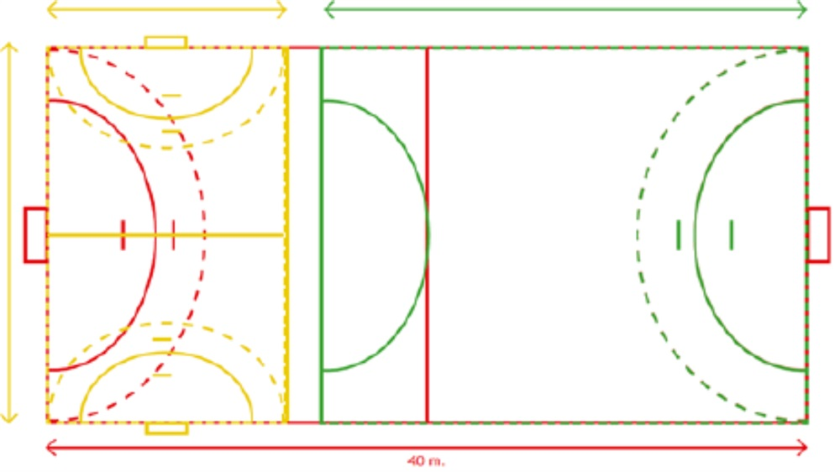
Matchspel 2026/2027
05 · MATCH
Alla matcher finns redan inlagda på laget.se
ÅRETS CUP 🏆
Kallelser fram till jul kommer snarast
Vänerbollen
9–11 april
Höstens spelschema och kortplan där det finns
Lidköping
Tider och datum kan ändras – kolla laget.se för senaste informationen.
Skara HF · F10 · Föräldramöte 2026/2027
14
Notes:
Nämna: 5 lag anmälda till sammandragsspel under hösten.

Slide 15
Om vi behöver kalla in fler spelare
05 · MATCH
Vid för få spelare till en match frågar vi utifrån närvaron på träning.
Högst närvaro först
ned till 70 %
↻ sedan börjar vi om
Ledarbarn har förtur om föräldern ”dubblerar” som ledare.
Skara HF · F10 · Föräldramöte 2026/2027
15

Slide 16
#schysstmatch
05 · MATCH
Svensk handboll vill skapa en positiv hallmiljö runt handbollen.
En hållbar kultur av fair play – där handbollen är ett föredöme inom idrotten.
En bättre matchmiljö för domare, spelare, ledare, föräldrar och publik.
Skara HF · F10 · Föräldramöte 2026/2027
16

Slide 17
Klimat i hallen
05 · MATCH
Barnhandboll ska kännetecknas av ett varmt, välkomnande och positivt klimat.
🎯
⚖️
🤝
Vi ”tränar på att spela match” – resultatet är oviktigt
Utvecklande, jämna matcher
Matchvärdar på plats
Skara HF · F10 · Föräldramöte 2026/2027
17

Slide 18
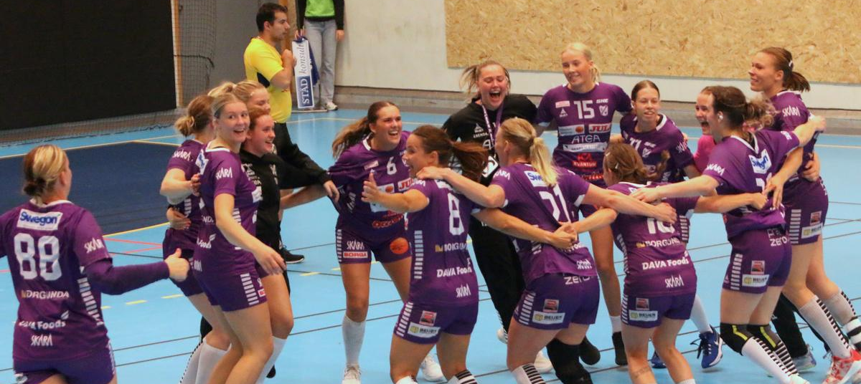
A-lagsmatcher – vi går tillsammans!
05 · MATCH
Vi fortsätter gå på matcher tillsammans som lag – även när vi inte är maskotar. Det ger glädje till sporten och stärker sammanhållningen.
Se mycket handboll! Ungdoms-, dam- eller herrhandboll – alla matcher ger nya lärdomar och reflektioner.
Ons 28/10
Skara HF – Ystad IF HF
Maskot + kiosk/entré. Kallelse kommer – anmäler ni ert barn räknar vi med att en vårdnadshavare tar ett arbetspass.
Skara HF · F10 · Föräldramöte 2026/2027
18
Notes:
Nämna att fokusnivån har varit lite varierande och att det varit mycket skärmtid. Vi tar upp platser som annars skulle kunna säljas. Ingen obligatorisk närvaro – vet man att ens barn inte uppskattar att sitta och kolla på matchen ska man aldrig känna sig tvungen att gå. Vi som ledare ser gärna att skärmarna inte är med till läktaren. För att skapa intresse för matchen försöker vi ge barnen uppdrag under matchen – handbollsbingo, föra statistik eller liknande. Kom gärna med idéer!

Slide 19
Alla kallelser kommer via laget.se
06 · KOMMUNIKATION
1
Ladda ner appen Laget om ni inte har den
🔔
2
Kolla att era uppgifter och telefonnummer stämmer
SÄTT PÅ NOTIFIKATIONER!
3
Svara på alla kallelser i god tid – då vet vi hur många vi planerar för
Lagets sida: laget.se/SkaraHF-F2016
Skara HF · F10 · Föräldramöte 2026/2027
19

Slide 20




Vilken kanal till vad?
06 · KOMMUNIKATION
Laget.se
Supertext
Sjukanmälan
Byte av pass
All löpande information om vad som händer och vilka aktiviteter vi har.
Ledarnas kanal för snabb information till vårdnadshavare.
Träning: laget.se – vid kort varsel till en ledare.
Använd kontaktboken i laget.se-appen för att nå andra vårdnadshavare.
Match: berörd ledare, så tidigt som möjligt.
Är något oklart? Skriv en kommentar där.
Inga sjukanmälningar, frågor eller diskussioner – ta dem direkt med ledarna.
Meddela en ledare när bytet är klart.
Skicka inte ner sjuka barn – kan man inte träna, kom inte ner.
Skara HF · F10 · Föräldramöte 2026/2027
20

Slide 21
Mobiltelefoner och sociala medier
06 · KOMMUNIKATION
Ingen telefon i hallen
Vid behov går det alltid att låna en ledares telefon – och en ledare är alltid sist ut från hallen.
📵
Värdesaker
Vi ansvarar inte för värdesaker.
Från ytterdörren tills man lämnar hallen
Grupper i sociala medier
Vi ansvarar inte för grupper som skapas där. Är ert barn med i en grupp – ta ansvar och läs vad de skriver.
Skara HF · F10 · Föräldramöte 2026/2027
21

Slide 22

Skara HF-kläder 👕
07 · ÖVRIGT
Klubbkläderna beställs i Enendas klubbshop.
enenda.se/club/skara-hf
Skara HF · F10 · Föräldramöte 2026/2027
22

Slide 23
Har du en idé eller vill bidra? 💡
07 · ÖVRIGT
Vi välkomnar all hjälp och alla initiativ – stort som smått! Har du något du vill engagera dig i som vi inte redan tänkt på? Hör av dig.
Tillsammans gör vi laget starkare
Extra försäljning i kiosken
– både på och utanför planen!
Extra pengar till lagkassan, t.ex. inventering
Skara HF · F10 · Föräldramöte 2026/2027
23

Slide 24
…eller är det något som skaver?
07 · ÖVRIGT
Lyft frågor och funderingar – stort som smått – till oss ledare. Vi är här för våra döttrar och vill att det ska bli så bra som möjligt för dem! 💜
Skara HF · F10 · Föräldramöte 2026/2027
24

Slide 25
Frågor?
?
TACK FÖR I KVÄLL!
Heja Skara HF F10! 💜

